Slide 1

MULTIMEDIJALNI CODECI
Ermina Islamović

Slide 2
DEFINICIJA
Coder-decoder
Kodiranje toka podataka
Protok multimedijalnih zapisa
Obrada video zapisa
Čitanje i pohranjivanje AV fajlova

Slide 3
HISTORIJAT
1980-te – COST 211/H.120 standard
    dobra rezolucija
    loš kvalitet
“Block-based” codeci
    jedan pixel = jedan bit
1990-te – MPEG-1 codec (1.2 – 1.5 Mbit/s)
    veća kompresija
MPEG-2 codec (4 – 9 Mbit/s)

Slide 4
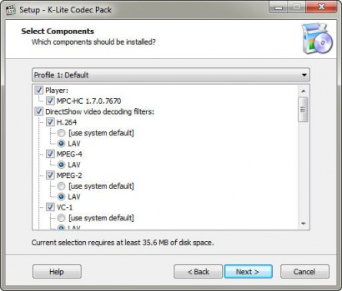
VRSTE CODECA
Audio codeci
Video codeci
    algoritam (minimalan broj bita, dobar kvalitet)
    MP3
    “codec packovi”
    MPEG-2, MPEG-4

Slide 5
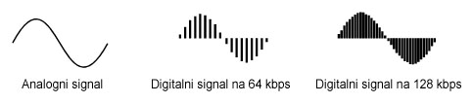
NAJPOZNATIJI MULTIMEDIJALNI CODECI
MP3 (MPEG-1 ili MPEG-2 Audio Layer III)
    lossy kompresija
    standard u audio industriji

Slide 6
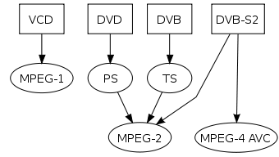
NAJPOZNATIJI MULTIMEDIJALNI CODECI
MPEG-2
    lossy kompresija
    format za signal digitalne TV
MPEG-4
    1998. godina
    kompresija AV digitalnih podataka

Slide 7
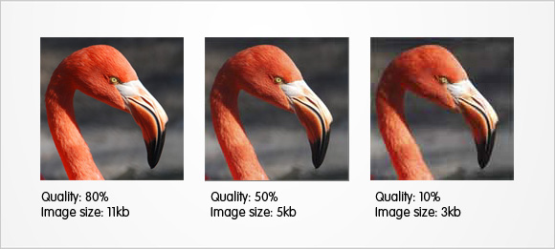
KVALITET KOMPRESIJE
Lossy
    odbacivanje nekih dijelova podataka
    zvuk, video, slika
Lossless
    nekompresovano = kompresovano

Slide 8
HVALA NA PAŽNJI

